Slide 1


Clase N 4
AO – Política Compensatoria
Profesora
Dra. Adriana Delle Donne

Slide 2
PREGUNTA CENTRAL DE LA CLASE
¿Cómo diseñar una política compensatoria que atraiga, retenga y motive a los empleados a tomar decisiones que generen valor para la firma?
El dilema central:
Salario fijo
vs.
Salario variable
TRADE-OFF entre reparto del riesgo e incentivos

Slide 3
Cómo se Paga a los CEOs — Tendencias
La remuneración media de los CEOs del S&P500 aumentó de 2,3 millones en 1992 a 9,6 millones en 2001
El porcentaje del total de la remuneración a través de la entrega de opciones y acciones pasó de un 20% en 1992 a un 57% en 2001
Fuente: Un análisis internacional de la política retributiva del CEO

Slide 4
Cómo se Paga a los CEOs — Tendencias
Entre 1999 y 2003, el salario de los cinco ejecutivos principales de las 1,500 compañías más grandes de Estados constituyó el 9.8 por ciento del ingreso neto de las compañías.
Esa cifra fue de 5 por ciento de 1993 a 1995.
En especial, generan controversia los privilegios, bonos y opciones sobre acciones.
Fuente: Comportamiento Organizacional — Stephen P. Robbins, 2009

Slide 5
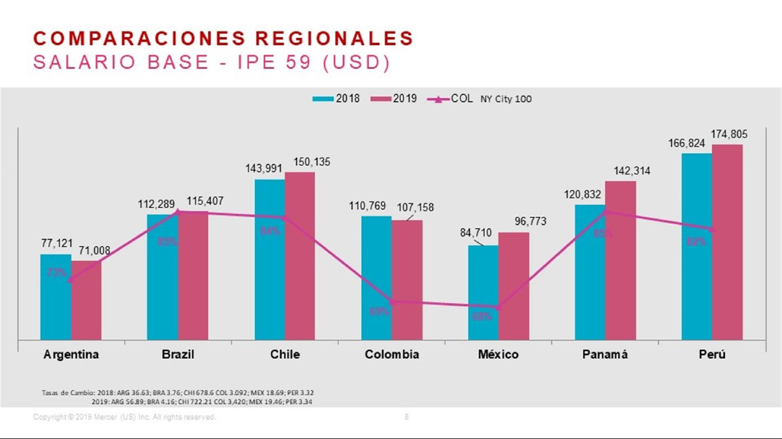
Relevamiento Tendencias en Compensaciones y Beneficios
en Latinoamérica - Mercer - Febrero 2020

Slide 6
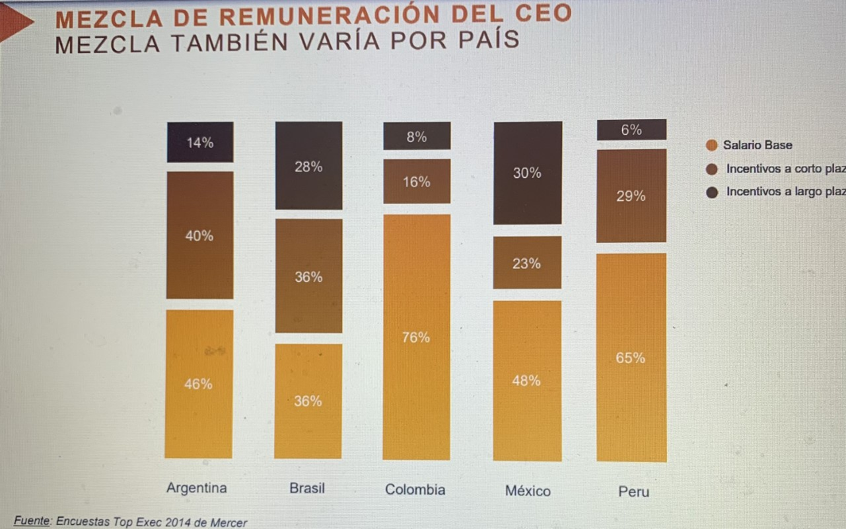
Remuneración CEO – Mercer 2014

Slide 7
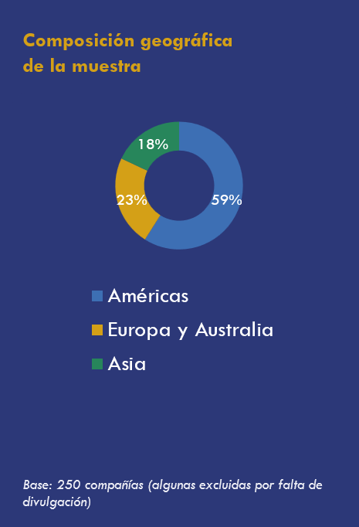
Global Top 250 Compensation Survey 2024 – FW Cook
Metodología y muestra
Universo: las 250 empresas cotizantes más grandes del mundo por capitalización bursátil al 31/12/2023.
Fuente de datos: presentaciones públicas obligatorias, última publicación disponible al 31/03/2024.
Roles relevados: CEO (o equivalente más cercano) y CFO (principal ejecutivo financiero).
Elementos medidos: salario base, bono anual objetivo, valor objetivo de incentivos de largo plazo (LTI, promediado a 3 años) y compensación directa total.
Firmas autoras: FW Cook (EE.UU.), FIT Remuneration Consultants (Europa) y Pretium Partners (Asia) — tercera edición del estudio.

Slide 8
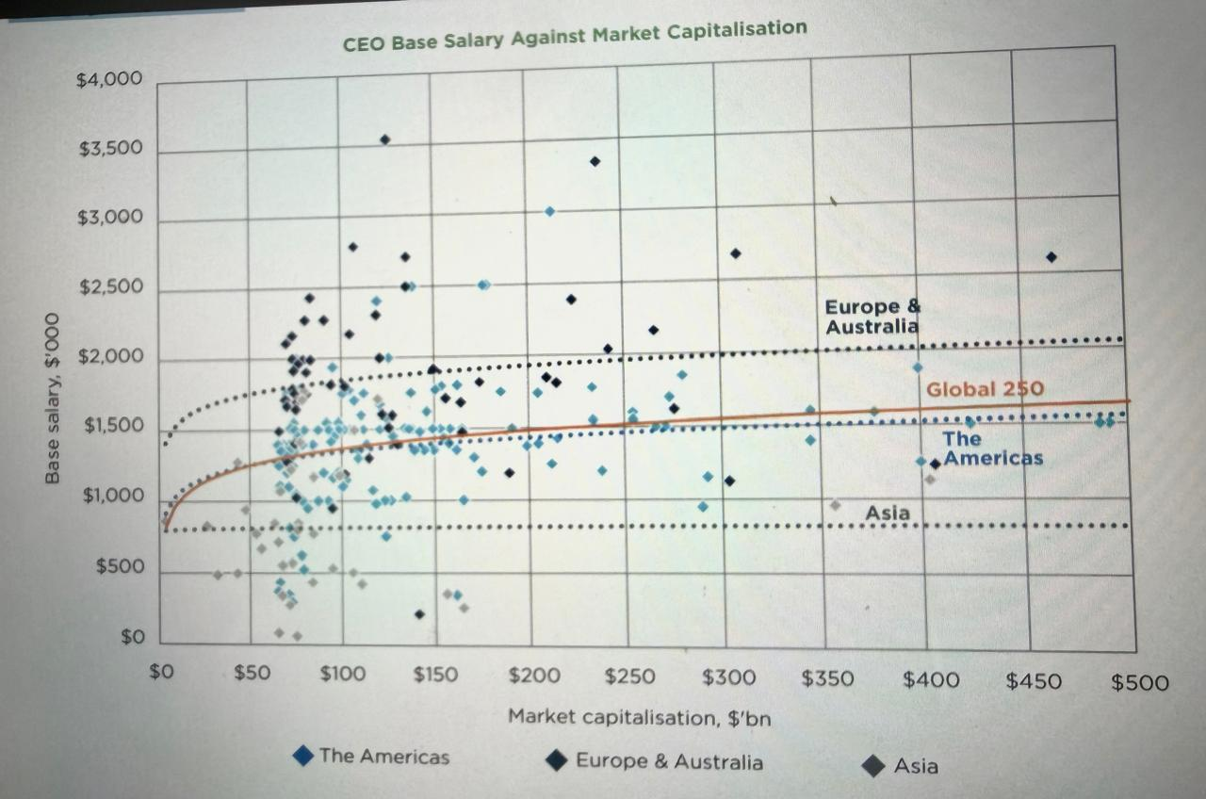
Global Top 250 Compensation Survey 2024 – FW Cook
Base salary, $'000 : salario base del CEO expresado en miles de dólares estadounidenses
Market capitalisation, $’bn : capitalización bursátil de cada empresa expresada en miles de millones de dólares estadounidenses,
El salario base medio de los directores ejecutivos (CEO) en empresas de Europa y Australia es un 27 % superior al de América, a pesar de que la capitalización bursátil media es un 10 % inferior.
El salario base medio de los CEO en Asia es aproximadamente la mitad del observado en América.

Slide 9
Composición de la compensación - CEO – FW Cook 2024
Pay mix del CEO por región
En Américas, el 92% de la paga del CEO es variable y el 78% está en LTI. En Europa y Australia el mix es más equilibrado (27/28/45). En Asia el peso relativo de LTI es menor (27%), con mayor énfasis en salario base y bono, muchas veces ligado a profit-sharing.
Fuente: FW Cook et al. (2024), Global Top 250 Compensation Survey, p. 22. Mediana del mix de Target Total Direct Compensation, CEO.

Slide 10
Compensación de CEOs — Consideraciones
Si el objetivo del CEO es crear valor para el accionista a largo plazo, deben evitarse esquemas retributivos que incentiven el cortoplacismo.
  Los incentivos anuales deberían suponer una pequeña parte del paquete retributivo del CEO.
  Evitar incentivos que presten atención desproporcionada a metas inmediatas.
ESG Y SOSTENIBILIDAD A LARGO PLAZO
El 12% de los ejecutivos en América Latina ya tiene compensaciones variables atadas a indicadores ESG, superando el promedio global del 10%.
Integrar objetivos ESG (ambientales, sociales y de gobernanza) en el plan de remuneración variable alinea los intereses de los gerentes con la estrategia de largo plazo.
Fuente: Executive Compensation Insights 2025 LATAM EDITION

Slide 11
TALLER — Caso Salomon Brothers – techo a las comisiones
En 1983, Howie Rubin ganó U$S 25 millones para Salomon Brothers en su primer año como trader de títulos respaldados por hipotecas. Salomon tenía casi el monopolio de esos instrumentos.
POLÍTICA COMPENSATORIA DE SALOMON
  Techo máximo de U$S 90.000 para pagar como variable a un trader en su primer año. Le pagaron esa suma.
  En 1984, Rubin hizo U$S 30 millones para Salomon: le pagaron U$S 175.000, el máximo del segundo año.
  En 1985, Rubin renunció a Salomon y lo contrató Merrill Lynch: U$S 1 millón por año garantizados más un porcentaje de las ganancias.
Después de 1985, Salomon perdió mucha participación en el mercado de hipotecas a favor de otras firmas.

Slide 12
TALLER — Caso Salomon Brothers
Consignas
¿ Por qué podría ser racional que Salomon fije un techo a la comisión variable en lugar de pagarle a Rubin un porcentaje fijo de las ganancias que generó?
¿ Cuales son los riesgos que una organización enfrenta si el salario variable lo “paga sin techo”? ¿ Cuales son las ventajas?

Slide 13
TALLER — Caso Salomon Brothers
VARIABLE CON TECHO
VARIABLE SIN TECHO (% de lo generado)
VENTAJAS
VENTAJAS
Filtra el riesgo no controlable por el agente: evita pagar por rentas de mercado o posición monopólica de la firma.
Predecibilidad presupuestaria y control de costos para la firma.
Preserva equidad interna: evita brechas extremas entre traders/empleados que erosionen la cohesión del equipo.
Reduce el riesgo de comportamientos de riesgo excesivo (menos "vega", menos incentivo a apostar el balance de la firma).
Máxima retención.
Fuerte alineación de incentivos con el esfuerzo.
Reduce el problema de ocultamiento de resultados por temor al techo.
DESVENTAJAS
DESVENTAJAS
Genera fuga de talento con capital humano general: la firma no captura el valor que ella misma ayudó a crear.
Se quedan quienes tienen menor opción de salida, no los mejores.
termina premiando la salida hacia el mejor postor, no la lealtad a la compañía.
Puede recompensar suerte o posición de mercado de la firma.
Incentiva riesgo excesivo: si el resultado es positivo, se lleva un % sin límite. Si el resultado es negativo, en el peor de los casos, no cobra bono ese año. No paga de su bolsillo la pérdida.
Rompe la equidad interna: puede generar resentimiento y desmotivación en el resto del equipo.
Costo y volatilidad presupuestaria difíciles de proyectar para la firma.
No hay solución libre de costos: todo diseño tiene un riesgo residual

Slide 14
TALLER — Caso Salomon Brothers
En 1987, Rubin provocó pérdidas históricas en Merrill Lynch: operaciones no autorizadas que costaron U$S 377 millones a la empresa.
Compró bonos hipotecarios por miles de millones sin aprobación de sus superiores. Cuando el mercado se desplomó, no pudo venderlos.
Fue despedido, pero nunca procesado penalmente.
LO QUE SIGUIÓ
  Fue nombrado Director General Senior en Bear Stearns (1987–1999), donde dirigió la mesa de Obligaciones Hipotecarias Colateralizadas.
  En 2008dejó su jubilación para gestionar un fondo de valores respaldados por hipotecas para George Soros.

Slide 15
TALLER — Caso UBS (2010) Recorte generalizado de bonos
En 2007-2008, UBS, el banco más grande de Suiza, quedó expuesto como uno de los bancos no estadounidenses más golpeados por la crisis de hipotecas subprime.
El resultado de 2008 registró la mayor pérdida neta en toda la historia de una empresa suiza.
El 16 de octubre de 2008, el gobierno suizo intervino con un rescate sin precedentes: recurrió a leyes de emergencia para rescatar a los bancos.
En medio de una enorme presión política y pública por el rescate con fondos de los contribuyentes, UBS recortó drásticamente su política de bonos.
En la asamblea de accionistas de abril de 2010, el presidente del directorio, Kaspar Villiger, admitió que UBS había perdido equipos de inversión enteros, junto con sus clientes, que se fueron a bancos competidores, después de haber recortado demasiado los pagos de bonos.
Sostuvo que los bonos más altos eran necesarios para asegurar la competitividad, ya que muchos de los mejores empleados del banco seguían siendo tentados por la competencia.
En 2009, pese a que el banco seguía en pérdidas, UBS aumentó su política de bonos, una decisión que generó críticas externas y, paradójicamente, también malestar interno entre empleados de menor jerarquía que sentían que sus bonos habían quedado congelados mientras la cúpula intentaba retener a las estrellas.

Slide 16
TALLER — Caso UBS (2010) Recorte generalizado de bonos
Si ustedes hubieran estado en el directorio de UBS en 2009, con la presión pública y regulatoria por haber sido rescatados con fondos del Estado: ¿qué hubieran hecho distinto para no perder a esos equipos, sin dejar de responder a esa presión?.

Slide 17
TALLER — Caso UBS (2010) Recorte generalizado de bonos
1
Diferir, no recortar parejo
2
Diferenciar por desempeño individual
Reemplazar el recorte lineal por un esquema de compensación diferida a X años: se contiene el gasto inmediato sin cortar la expectativa de largo plazo.
No aplicar el mismo % de recorte a todos. Proteger selectivamente a los equipos con mayor riesgo de fuga y mayor opción de salida.
3
Comunicar el criterio ex ante
4
Separar el mensaje: accionistas vs. mercado laboral
Explicitar reglas y umbrales antes de la crisis, no decidir con discrecionalidad ex post. Reduce el daño al contrato psicológico implícito con los empleados.
Reconocer que la legitimidad ante el regulador/contribuyente y la competitividad salarial externa son dos audiencias distintas. Diseñar comunicación para cada una
No hay solución sin costo: cualquier diseño reasigna, no elimina, el trade-off entre control de costos, legitimidad y retención.

Slide 18
Enseñanzas sobre límites a la compensación variable
1
El límite no elimina el problema, lo traslada
2
El capital humano general manda
Techo (Salomon) o recorte (UBS) resuelven "pagar de más", pero generan a cambio el riesgo de perder talento.
Cuanto más portable es la habilidad del agente a otra firma, menor es el poder real de cualquier techo o recorte para retenerlo.
3
La forma importa tanto como el monto
4
Todo diseño asigna el riesgo residual
Un techo ex ante transparente (Rubin) y un recorte ex post discrecional (UBS) generan el mismo resultado conductual.
No hay compensación "neutral": cada esquema decide si el riesgo de suerte/mercado lo absorbe la firma o el agente.
5
La fuga deja selección adversa
6
Los mecanismos intermedios atenúan, no resuelven
Quienes se van son los de mayor opción de salida; quienes quedan no son necesariamente los mejores, sino los de menor demanda externa.
La firma puede postergar pagos, y/o reservarse el derecho de anularlo si el resultado que lo originó demuestra ser una apuesta de riesgo (no una ganancia genuina y sostenible}.

Slide 19
TALLER — Política de Compensaciones en el Estado
"Soy Director de un organismo del Estado. No controlo la política de compensaciones. Todos los trabajadores cobran el mismo salario básico más un variable en función de la antigüedad; no hay bonos ni premios por desempeño. Además, es muy difícil despedir personal. Por eso, comprender los principios de la AO no me sirve para mejorar la performance de mi Dirección."
CONSIGNA
Evalúen críticamente esta afirmación.
¿Existen herramientas de la AO aplicables incluso sin control sobre la política de compensaciones?

Slide 20
Objetivos de la Política Compensatoria
La política compensatoria tiene dos objetivos básicos:
1. ATRAER Y RETENER a empleados calificados.
2. MOTIVAR a esos empleados a ser más productivos.
Los dos objetivos están interrelacionados.
El nivel de la compensación puede atraer, retener e incentivar a los empleados simultáneamente.

Slide 21
TALLER
Las firmas de contadores públicos (particularmente las Big Four Deloitte, PwC, EY, KPMG) se caracterizan por comenzar pagando salarios bajos, sin embargo, logran retener a los mejores.
CONSIGNA:
1) ¿Quienes ingresan y por que?
2) ¿Como estiman que logran retener a los mejores?
3) ¿Que indica el alto índice de rotación en lis ingresantes?.
4) ¿Quienes sufren esta situación?

Slide 22
TALLER
El "valor" de un empleo no es solo el sueldo mensual, sino el valor descontado de toda la trayectoria profesional que esa firma habilita.
La rotación, aunque costosa, suele ser parte intrínseca de su modelo de "up or out" (ascender o salir).

Slide 23
Flexibilidad en Relaciones Laborales de Largo Plazo
El empleado evalúa el valor presente (VP) de todas las futuras compensaciones — lo que vale es el VP de la curva de ingreso total.
Las empresas no necesitan pagar la tasa salarial de mercado en cada momento.
Pueden variar la compensación a lo largo de una carrera, siempre que el valor del resto sea competitivo en cada momento: FLEXIBILIDAD.
IMPLICANCIA ESTRATÉGICA
Una empresa puede pagar por debajo del mercado en etapas tempranas y por encima en etapas avanzadas, reteniendo talento sin pagar siempre la tasa de mercado.

Slide 24
Compensación diferida a lo largo del ciclo de carrera
Firma le "devuelve"
valor al empleado
Empleado "presta"
valor a la firma
Antigüedad en la firma (tiempo) →
Productividad marginal
Salario pagado (W)

Slide 25
El Problema de los Incentivos
Existen problemas de incentivos dentro de las empresas porque propietarios y empleados tienen objetivos fundamentalmente diferentes.
Si los intereses se alinearan perfectamente, no habría problemas de incentivos.
Los conflictos de incentivos se minimizan con los contratos: las empresas identifican las actividades más eficientes y pagan por ellas (si pueden observarlas a un costo razonable).
TRADE-OFF CLAVE
La mayor parte de los costos de esforzarse son asumidos por los empleados, mientras que la mayor parte de los beneficios van a los dueños.
En un mercado competitivo, si el trabajo es poco atractivo (requiere esfuerzo físico), tiene diferencias compensatorias.

Slide 26
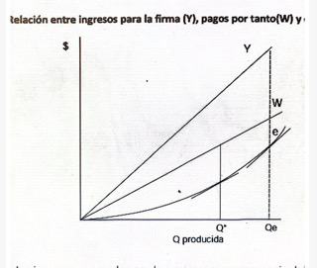
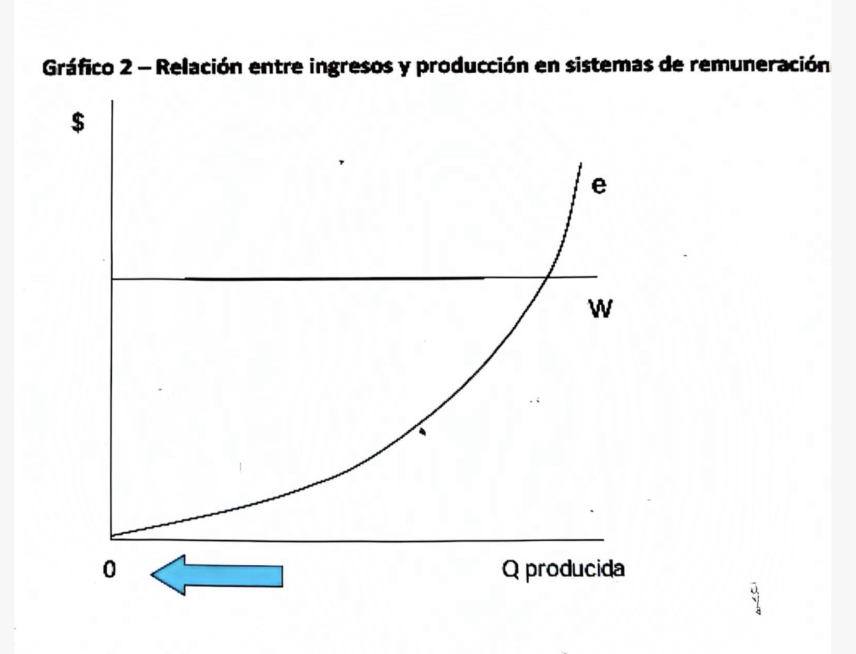
El Problema de los Incentivos
Lectura complementaria: COMPORTAMIENTO HUMANO Y NIVELES DE TRABAJO EN MODELO ST-IT: INCIDENCIA DE FACTORES CULTURALES Y DE ENTORNO SOCIAL –
Diego FANO - UCEMA Documentos de Trabajo

Slide 27
TALLER — Caso Quantum / Nextel: El Bonus y los Imprevistos
Lynn Kraft es gerente de división en Quantum – Nextel, con sede en San José, California. Fabrica semiconductores que convierten señales analógicas en señales digitales.
Su compensación: salario base de U$S 50.000 + bonus del 2% si las ganancias superan U$S 10 millones. El año anterior: ganancias de U$S 12 millones → bonus de U$S 40.000.
ESTE AÑO OCURRIERON DOS EVENTOS:
El precio del oro (insumo clave) aumentó drásticamente, elevando los costos.
Un terremoto cerró la planta por 6 semanas y requirió U$S 1 millón en reparaciones.
Los beneficios de la división para este año fueron $ 9 millones.
Kraft cree que su plan de compensación debería ajustarse para estos eventos. Ella cree que, de no haber sido por esto eventos, las ganancias de la división hubieran sido de $ 13 millones para el año.
PREGUNTAS
¿Qué cuestiones debería considerar el CEO al decidir si ajusta el plan de bonificación?
¿Creen que debería ajustarse el plan? ¿Por qué?

Slide 28
Salario Fijo vs. Salario Variable — El Trade-off
SALARIO FIJO — Perspectiva del reparto del riesgo:
  Las SA con muchos inversores tienen carteras diversificadas: son neutrales frente al riesgo.
  Los empleados concentran sus ingresos en un único empleador: son aversos al riesgo.
Desde el punto de vista del reparto del riesgo empresarial, lo óptimo es pagar salario fijo y dejar que los accionistas asuman el riesgo de los flujos de ingresos aleatorios.
SALARIO VARIABLE — Perspectiva de los incentivos:
Las consideraciones relacionadas a los incentivos sugieren que es mejor relacionar el salario a los resultados.
CONCLUSIÓN: TRADE-OFF entre incentivos y reparto del riesgo.

Slide 29
Compensaciones Fijas y Variables
COMPENSACIONES FIJAS
Salario ▸ Pensiones ▸ Seguros ▸ Otras formas de compensación.
COMPENSACIONES VARIABLES
Comisión ▸ Bonus contables ▸ Acciones / stock options ▸ Paracaídas de oro.
La elección entre fijo y variable genera el trade-off entre incentivos y reparto del riesgo.

Slide 30
Incentivos a corto plazo: Remuneración Variable — Comisión
La fuerza de ventas es recompensada principalmente por resultados.
El volumen de ventas es la medida dominante del éxito.
Los ingresos dependen de las habilidades y los esfuerzos: los profesionales con mejor desempeño ganan significativamente más que los de desempeño medio.
Las actividades que no son puramente de ventas se pasan a los departamentos respectivos.
LIMITACIONES
La volatilidad del mercado y la competitividad pueden dificultar el proceso de ventas, introduciendo factores fuera del control del vendedor.

Slide 31
Incentivos a corto plazo: Bonus Basados en Números Contables
VENTAJAS
  Facilitan la medición por unidad de negocio o división.
  Gerentes de menor nivel típicamente reciben bonus (vs. planes basados en acciones para el top management).
RIESGOS
  Los números contables pueden generar incentivos perversos.
  Están sujetos a manipulación: incrementar artificialmente balances o manipular resultados.
  Los resultados pueden estar influidos por factores fuera del control del personal (precio de venta, competitividad).

Slide 32
¿Los contratos de incentivos están manipulados por directores ejecutivos poderosos?
Hipótesis: Los directores ejecutivos poderosos manipulan la parte de incentivos de su remuneración.
“Manipulación“: los directores ejecutivos inclinan la ponderación de las medidas de rendimiento hacia las de mayor rendimiento.
Análisis de un amplio panel de empresas estadounidenses entre 1992 y 2003:
  La manipulación explica entre el 10 % y el 30 % de la sensibilidad del pago de incentivos al rendimiento.
  La manipulación puede explicar parte de la falta de sensibilidad al rendimiento negativo.
  La manipulación de los pagos de incentivos se asocia con una disminución del rendimiento y el valor futuros de la empresa.

Slide 33
Caso: ¿Los Contratos de Incentivos están Manipulados?
Robert Nardelli, CEO de Home Depot: en 2004, el contrato preveía que su pago de incentivos se calcularía comparando la rentabilidad total para los accionistas vs. un grupo de minoristas similares.
Según esa medida, Nardelli había fracasado: las acciones de Home Depot cayeron desde que asumió el control en 2000, mientras las de su rival Lowe's se disparaban.
LO QUE OCURRIÓ EN 2005
La nota al pie cambió: ahora recibiría un pago de incentivos si la compañía alcanzaba niveles específicos de ganancias promedio por acción — una medida según la cual Home Depot parecía mucho más exitoso.
A esta acción de desplazar ex post el peso hacia medidas de mejor rendimiento se la denomina "manipulación del contrato de incentivos".
Fuente: Morse, Nanda & Seru (2009). La manipulación explica entre el 10% y el 30% de la sensibilidad del pago de incentivos al rendimiento.

Slide 34
Indicadores para asociar el bonus
EBITDA: Ganancias antes de intereses, impuestos, depreciación y amortización (mide rentabilidad operativa pura),
Utilidad neta: es lo que queda después de pagar todos los costos, gastos, impuestos e intereses (es lo que queda para reinvertir o pagar dividendos).
Cash Flow operativo: flujo de efectivo generado por la actividad principal del negocio. Utilidad neta + gastos no monetarios +_ variaciones de capital de trabajo.
EVA: mide la creación de valor económico (indica si la empresa genera una rentabilidad mayor al costo de su capital).
ROIC: mide la rentabilidad que la empresa obtiene sobre el capital invertido

Slide 35
Caso bonus asociado al EBIDTA
El gerente operativo de una empresa cobra un bonus del 10% del aumento del EBITDA respecto al año anterior.
Veamos cuales son los intereses del Gerente asociados a este bonus.
Estado de Resultados - Año 2024
EBIDTA = Ventas netas - Costo de materiales - Sueldos operativos - Gastos generales
EBITDA 2024 (miles) = 10.000 – 3.500 – 2.000 – 1.000 = $3.500.000
Aumento respecto a 2023 = 3.500 – 2.800 = $700.000
Bonus del gerente = 10% de 700.000 = $70.000
Ventas netas: $10.000.000
Costo de materiales: $3.500.000
Sueldos operativos: $2.000.000
Gastos generales: $1.000.000
Depreciación: $500.000
Intereses: $300.000
Impuestos: $700.000
EBIDTA 2023 = $2.800.000.

Slide 36
Caso bonus asociado al EBIDTA
¿Qué incentivos genera este sistema de bonus?
¿Qué decisiones puede tomar el gerente para aumentar el EBITDA?
¿Postergar mantenimiento? ¿Reducir calidad?
¿Podrían estas decisiones perjudicar el largo plazo?

Slide 37
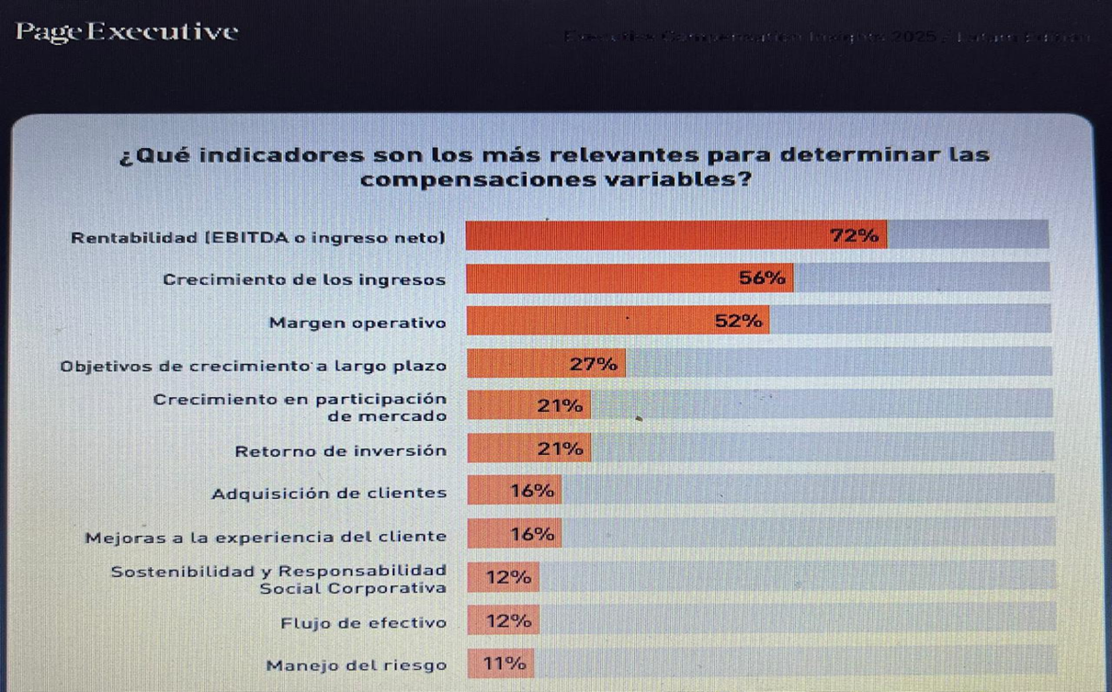
Sin embargo … Page Executive 2025

Slide 38
Comparación de Indicadores de Bonus
INDICADORES CONTABLES (EBITDA, Utilidad Neta)
  Ventaja: fáciles de medir y auditar, frecuentemente disponibles.
  Desventaja: manipulables contablemente, pueden no reflejar valor de largo plazo.
FLUJO DE CAJA (Cash Flow operativo)
  Ventaja: más difícil de manipular, más cercano al dinero real disponible.
  Desventaja: afectado por el ciclo operativo, puede llevar a postergar gastos necesarios.
CREACIÓN DE VALOR (EVA / ROIC)
  Ventaja: mide rentabilidad real considerando el costo del capital.
  Desventaja: complejos de calcular, pueden desalentar inversiones necesarias.
KPIs NO FINANCIEROS (calidad, satisfacción de clientes)
  Ventaja: capturan aspectos cualitativos clave. Desventaja: difíciles de medir objetivamente, riesgo de manipulación.

Slide 39
Incentivos a largo plazo
Principales características de cada instrumento
Stock Options
Restricted Stock / RSU
Performance Shares / PSU
.
Acciones (o el derecho a recibirlas) otorgadas sin costo en el ejercicio. Vesting condicionado solo al paso del tiempo.
Es parte del salario, pagado en acciones en lugar de efectivo, entregado de forma diferida y condicionado a que el empleado se quede el tiempo suficiente
Derecho (no obligación) de comprar acciones a un precio de establevido Vigencia típica de 5/ 10 años.
Por qué importa: es el instrumento de mayor convexidad: solo genera valor si el precio de venta supera al de compra, alineando al ejecutivo con la creación de valor
El ejecutivo recibe acciones con valor pleno desde el inicio, pero la cantidad final que efectivamente cobra depende de cuánto se cumplan objetivos de desempeño medidos a lo largo de varios años

Slide 40
Compañías / etapas asociadas a cada instrumento
Stock Options
RSU
PSU
Predominan en startups en etapa temprana, cuando el precio de compra es bajo y el cash es escaso.
Uso decreciente en compañías públicas grandes de EE.UU.
Predominan en grandes tecnológicas públicas y que todavía no cotizan en una bolsa de valores pública.
Meta/Facebook migró de options a RSU en 2011, antes de su IPO (2012). Una vez que la empresa está madura y cerca de salir a bolsa, el valor de la compañía empieza a ser más predecible, y las RSU se vuelven más atractivas para los empleados.
Predominan en el variable de largo plazo de CEOs de grandes compañías cotizantes de EE.UU. y Europa (S&P 500 / Global Top 250; son el componente de mayor peso relativo del mix típico.

Slide 41
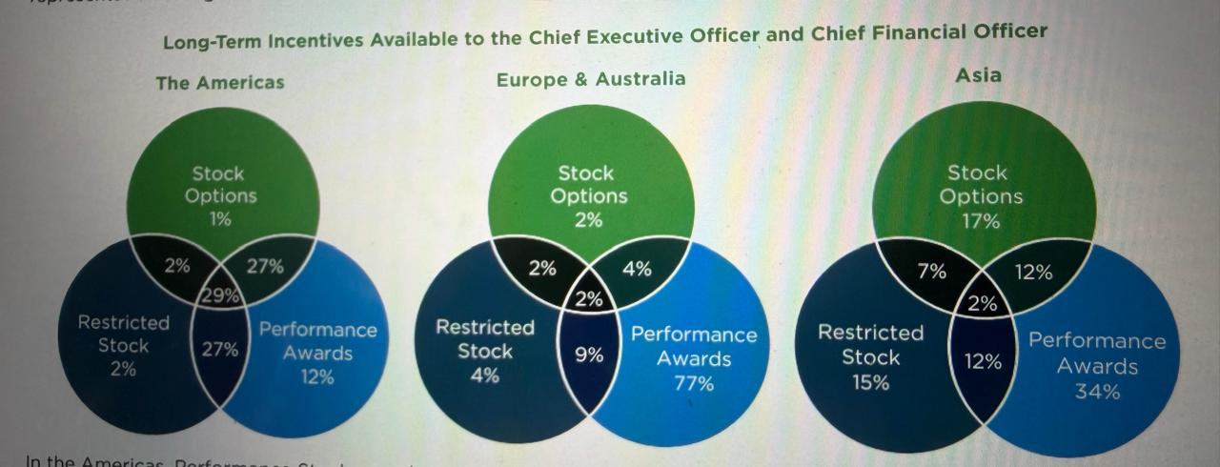
Composición de la compensación a largo plazo – CEO– FW Cook 2024
• Acciones restringidas: concesión de acciones gratuitas que se adquieren únicamente en función del tiempo y no están sujetas a condiciones de rendimiento. (RSU)
• Acciones de rendimiento: concesión de acciones gratuitas que se adquieren en función del tiempo y están sujetas a condiciones de rendimiento (PSU)

Slide 42
Incentivos a largo plazo: Planes de Stock Options
Se utilizan para: incentivar alineando intereses del CEO y los accionistas, y retener dados los diferentes plazos y vencimientos.
CARACTERÍSTICAS TÍPICAS
  Expiran en 5 a 10 años.
  Opciones europeas al principio y americanas al final (no pueden ejercitarse antes de que expiren).
  Restringidas: no pueden venderse por un período determinado (período de vesting).
LIMITACIONES
  En mercado alcista, recompensan incluso el desempeño mediocre.
  El período de vesting combinado con la propensión a convertir activos en efectivo reduce la motivación de largo plazo.
  En mercado bajista, pierden su factor de motivación.

Slide 43

Bank of America - (2022)
USD 1.000 M en acciones restringidas · vesting 4 años · pérdida por salida anticipada · ~200.000 empleados elegibles
EL ACUERDO
EL CONTEXTO
ANÁLISIS TEÓRICO
■ Escala: 97% de la plantilla global (~200.000 empleados) recibió acciones restringidas.
■ Monto: 65–600 unidades por empleado según salario. Un cajero recibió ~USD 2.900; empleados senior hasta USD 27.000.
■ Vesting: Otorgadas en marzo 2022, devengadas en 4 cuotas anuales iguales a partir de 2023.
■ Condición: Quien abandona —o es despedido— antes de devengar pierde las acciones no vencidas.
■ Renuncias masivas: Guerra por talento en el sector bancario.
■ "Las acciones restringidas crean un gancho de retención a largo plazo, más que un bono en efectivo." (CFO Borthwick, 2022)
■ Alineación El agente se convierte en accionista parcial → reduce el conflicto principal-agente.
■ Retención: El empleado "deja dinero sobre la mesa" si se va antes de devengar. Incentivo sin aumentar costo fijo salarial.
■ Riesgo transferido: Las acciones fluctúan. A diferencia del aumento en efectivo, el empleado asume riesgo de mercado que no controla.
Si se premia la retención (A) esperando productividad (B), puede haber permanencia sin compromiso real.

Slide 44
Paracaídas de Oro (Golden Parachute)
Los altos ejecutivos pueden resistirse a los intentos de adquisición para proteger sus puestos de trabajo, aunque tales intentos puedan ir contra el interés de los accionistas.
Un paracaídas dorado proporciona liquidaciones en efectivo equivalentes a varios años de salario.
DOS CARACTERÍSTICAS TÍPICAS
  Cláusula de cambio de control de la compañía.
  Cláusula de rescisión: si el ejecutivo es despedido o sus responsabilidades laborales disminuyen.
EJEMPLOS
  Marissa Mayer (Yahoo → Verizon): U$S 23 millones.
  Andrew Liveris (Dow, fusión con DuPont): U$S 52,8 millones.
  Carly Fiorina (HP, despedida por desempeño): U$S 45 millones (U$S 21 millones de indemnización).

Slide 45
Cómo se Arma el Salario del CEO
- El salario del CEO tiene tres componentes. Una suma fija mensual asegurada (que suele representar el 72%), una parte variable de corto plazo (22%) y un porcentaje variable de largo plazo (6%)”, especifica Mondelli.
– Las porciones variables de corto y largo plazo fueron tomando más preponderancia, porque en los últimos 15 años hubo mucho énfasis en la gestión del desempeño. Sin embargo, en Argentina y Brasil, desde 2010, el porcentaje de sueldo fijo fue creciendo sobre el variable.
– Beneficios: En Latinoamérica el más valorado es el plan de salud, plan de pensión, seguro de vida, automóvil, y membresías de club, de asociaciones de golf y de gimnasios.
Alberto Mondelli, director de la consultora Mercer,
https://www.clarin.com/economia/arma-salario-CEO

Slide 46
Composición de la Remuneración del CEO
1. Salario.
2. Bonus anual sujeto a objetivos (corto plazo).
3. Acciones / stock options para incentivar al largo plazo.
4. Planes suplementarios de retiro.
5. Remuneraciones diferidas: pago diferido de un porcentaje del bono, prorrateado en dos o tres años para controlar el riesgo y garantizar la sustentabilidad.
6. Paracaídas de oro.
7. Beneficios varios: automóvil, aviones, membresías, etc.
PRINCIPIO SUBYACENTE
La combinación debe equilibrar la atracción de talento, la alineación de incentivos y el control del riesgo.

Slide 47
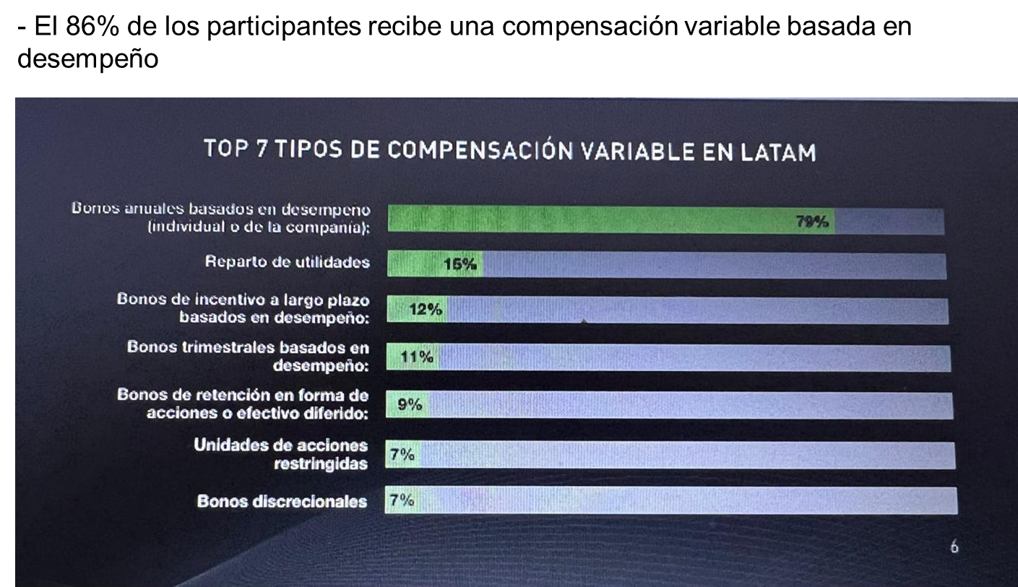
Executive Compensation Insights 2025 / Latam Edition – Executive Page

Slide 48
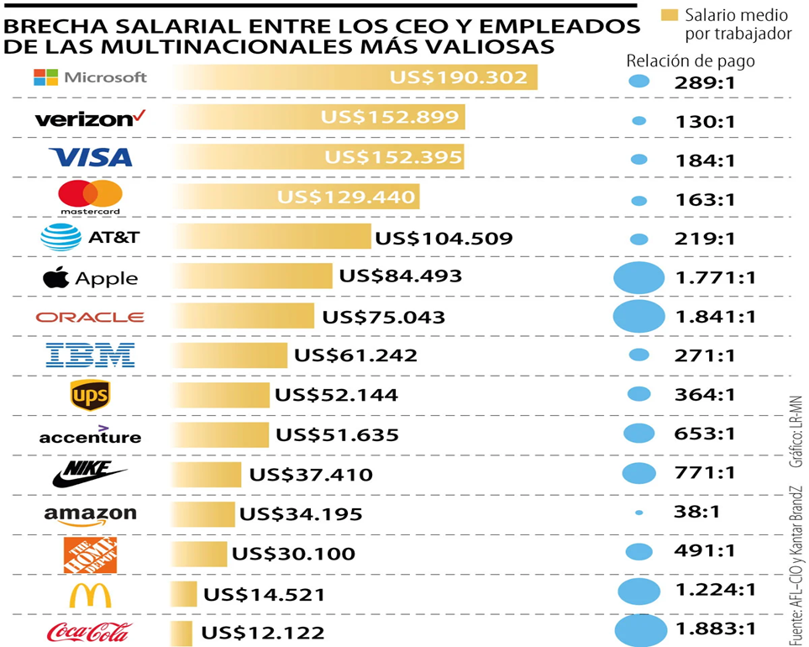
TALLER — Brecha Salarial CEO / Empleado Promedio

Slide 49
RESUMEN DE LA CLASE
COMPENSACIÓN CEO
TRADE-OFF FIJO / VARIABLE
INSTRUMENTOS DE LARGO PLAZO
Tendencias de salarios variables a corto y largo plazo.
Incentivos de cada componente.
Salario fijo: óptimo para el reparto del riesgo (empleados son aversos al riesgo).
Salario variable: óptimo para alinear incentivos.
La elección del indicador (EBITDA, EVA, KPIs) define qué decisiones tomará el gerente.
Stock options: alinean con accionistas pero con limitaciones (mercados alcistas y vesting).
Remuneraciones diferidas: controlan el riesgo.
Paracaídas de oro: reducen resistencia a adquisiciones.
→ Clase 5: Evaluación del Desempeño

